Slide 1

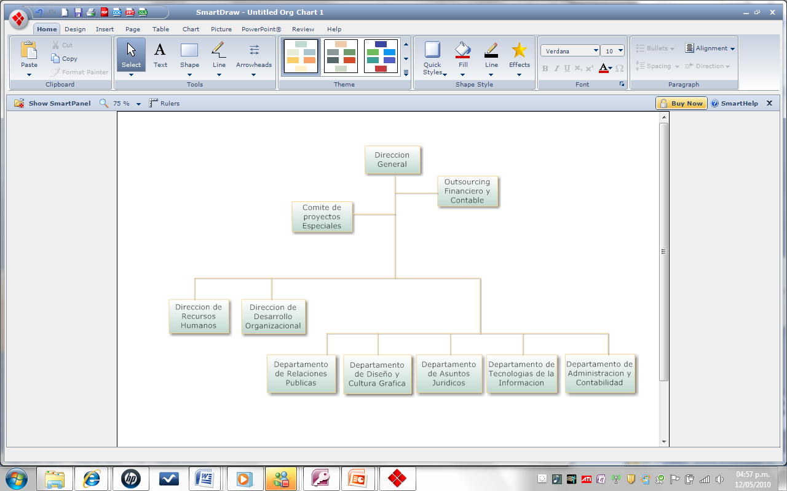
Organigrama Estructural 2010

Slide 2
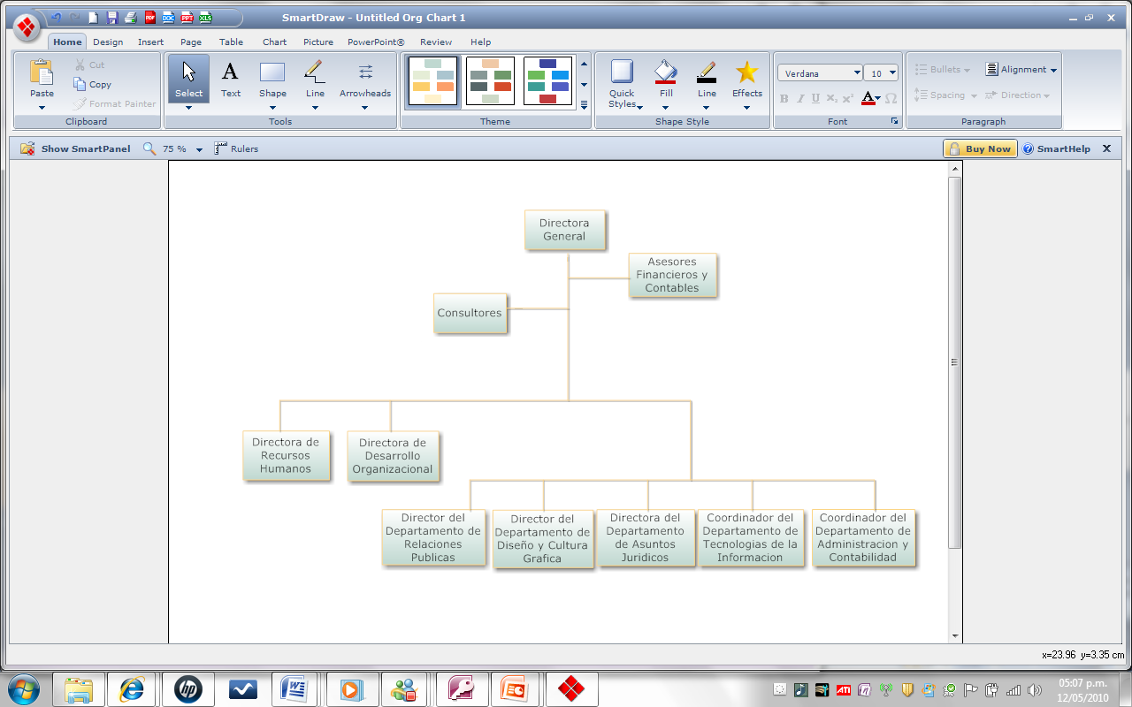
Cargos en Puesto

Slide 3
Nombre: | Consultor | Puesto | Cargo | Email Institucional
Lic. María Irene Ramos Ayala | Planeación Estratégica | Dirección General | Directora General | direccion.general@unilabor.com.mx contacto@unilabor.com.mx
Lic. Beatriz Preciado | Piscología Organizacional | Dirección de Desarrollo Organizacional | Directora en Desarrollo Organizacional | desarrollo.org@unilabor.com.mx
Lic. Elizabeth Preciado | Piscología Laboral | Dirección de Recursos Humanos | Directora de Recursos Humanos | recursos.humanos@unilabor.com.mx bolsa.trabajo@unilabor.com.mx
Lic. Karla Arteaga | Gestión de Proyectos | Directora del departamento de Relaciones Públicas | Directora de Relaciones Publicas | relaciones.publicas@unilabor.com.mx
Lic. Sandra García | Jurídico Laboral | Departamento de Asuntos Jurídicos | Directora de Asuntos Jurídicos | jurídico@unilabor.com.mx
Lic. Carlos Sáenz | Cultura Grafica | Departamento de Diseño y Cultura Grafica. | Director Diseño y Cultura Grafica | diseño@unilabor.com.mx
Ing. Jorge Montaño | Tecnologías de la Información | Departamento de tecnologías de la Información | Coordinador TI | sistemas@unilabor.com.mx

